Slide 1

„A HAJLÉKTALANELLÁTÁS ELMÚLT 36 ÉVE” -
vázlatos áttekintés a
„Tékozló koldus ruháját szaggatja”
narratíva mentén
Balatonföldvár, 2026.
Dr. Győri Péter

Slide 2
Elöljáróban magáról az előadásról -1
2006 és 2017 között minden évben előadást tartottam a Hajléktalanokért Közalapítvány által Balatonföldváron megrendezett országos konferencián
2018 és 2025 között egy cezúra (pontosabban cenzúra) következett
2026-ban most ismét meghívást/lehetőséget kaptam egy előadás megtartására
KÖSZÖNÖM!
A „TÉKOZLÓ KOLDUS RUHÁJÁT SZAGGATJA” címmel szerettem volna előadást tartani, mely
a jelen és a múlt tanulságaira építve - a jelennek szól - a jövő érdekében, az általam preferált
MERRE TOVÁBB tematikát követve.
A szervezők inkább „A HAJLÉKTALANELLÁTÁS ELMÚLT 36 ÉVE” múltidéző tematikát szánták volna nekem, megpróbáltam e két megközelítést valahogyan egyesíteni.
A konferencián e vázlatos bemutató számos oldalát az időkorlát miatt átugrom, de hosszabban lehet böngészni ITT: https://shorturl.at/UNmU9

Slide 3

Elöljáróban magáról az előadásról -2
A „Tékozló koldus” kifejezést a népszerű írótól, Moldova Györgytől kölcsönöztem, aki
ezzel a címmel egy terjedelmes, nagyszerű szociográfiát írt a hazai egészségügyről
A „Tékozló koldus ruháját szaggatja” a szociális szolgáltatások és támogatások újraépítésének programja témában 2006-tól kezdve több éven keresztül
Mózer Péterrel közös munkálkodásunk fantáziacíme
A szociális szolgáltatások és támogatások újraépítésének programja "Tékozló koldus ruháját szaggatja" (Mózer Péterrel), ÁRB, 2007., http://www.bmszki.hu/tekozlo-koldus-dosszie
Javaslat a szociális igazgatásról és szociális ellátásokról szóló 1993. évi III. törvény szociális szolgáltatásokról szóló IV. fejezete és a térítési díjról szóló V. fejezet III. címe módosítására, NCsSzI, 2007., http://www.bmszki.hu/tekozlo-koldus-dosszie
Támogatott szociális szolgáltatások. Szakértői javaslat a szociális törvény módosítására, 2007., http://www.bmszki.hu/tekozlo-koldus-dosszie
A szociális ellátások jelenlegi szabályozási és finanszírozási rendszerének felülvizsgálata, SzMI, 2009., http://www.bmszki.hu/tekozlo-koldus-dosszie
Magáncsőd – „a végső megoldás”, 2009., http://www.bmszki.hu/tanulmanyok

Slide 4
Elöljáróban magáról az előadásról -3
Miért tartom elengedhetetlennek
a „TÉKOZLÓ KOLDUS RUHÁJÁT SZAGGATJA” értelmezési keretet?
A „Tékozló koldus ruháját szaggatja” narratíva arra kíván utalni, hogy itt van ez a nem gazdag ország, s annak is ez a szegényes szociálpolitikája, mely még a szegényes forrásokat is csak rém hatékonytalanul tudja hasznosítani, s emiatt az egészet át kellene szabni, hogy hát mégis jobban működjön.
Igen sokféleképpen lehetne összefoglalni a hajléktalanellátás elmúlt 36 évét, melyek közül - a Merre tovább logikából kiindulva - most a „Tékozló koldus ruháját szaggatja” narratívát választottam. Mert annak analízise és javaslatai nélkül lényeges változás nem remélhető.
Meggyőződésem, hogy
a szociális ellátások szabályozása- igazgatása-finanszírozása, s ezek következtében működtetése terén 36 éve alapvetően tévúton járunk, utat tévesztettünk, s emiatt ténylegesen jobb működés kizárólag a kialakult szabályozási-igazgatási-finanszírozási rendszer lényeges kiigazítása esetén lenne lehetséges.
S lám csak, pontosan húsz(!) évvel ezelőtt ugyanitt, ugyanerről tartottam előadást…:
(A korábbi előadások teljes slide-jai itt megtalálhatóak: https://shorturl.at/vDDn3)

Slide 5

Időutazás - 2006

Slide 6
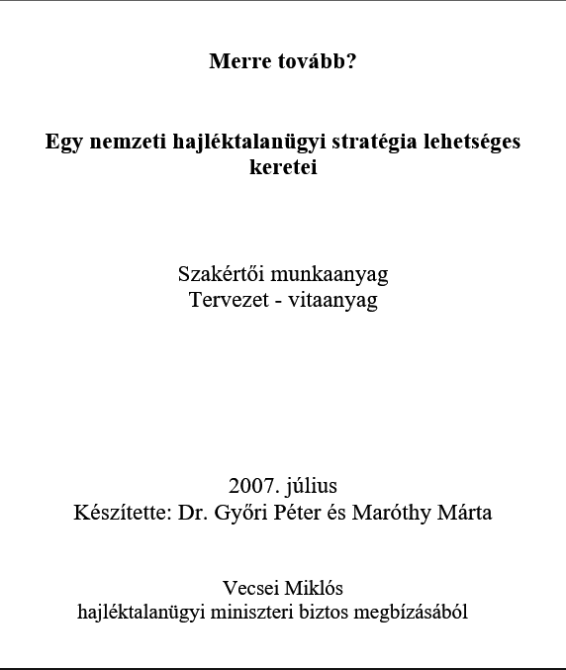
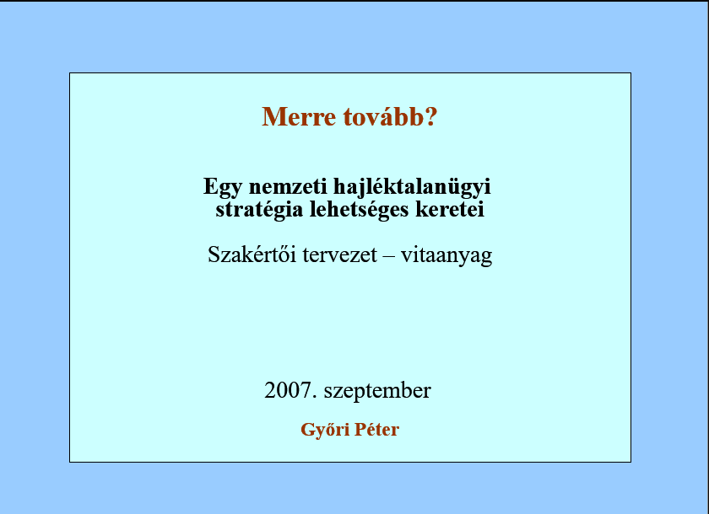
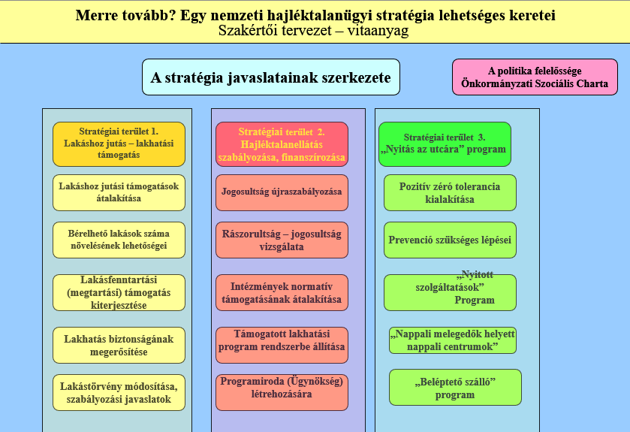

„a 36 év”
Miután Maróthy Mártával részletesen kidolgoztuk (példákkal, számításokkal) a javaslatainkat, azt megkapta az illetékes miniszteri biztos, előadtuk a balatonföldvári konferencián, majd megjelent a Pro Domo Füzetekben. Természetesen ma is olvasható.
www.hajlektalanokert.hu/dokumentumok/tanulmanyok/MERRE_TOVABB_hajlektalanugyi_strategia.pdf
https://www.bmszki.hu/hu/tanulmanyok

Slide 7
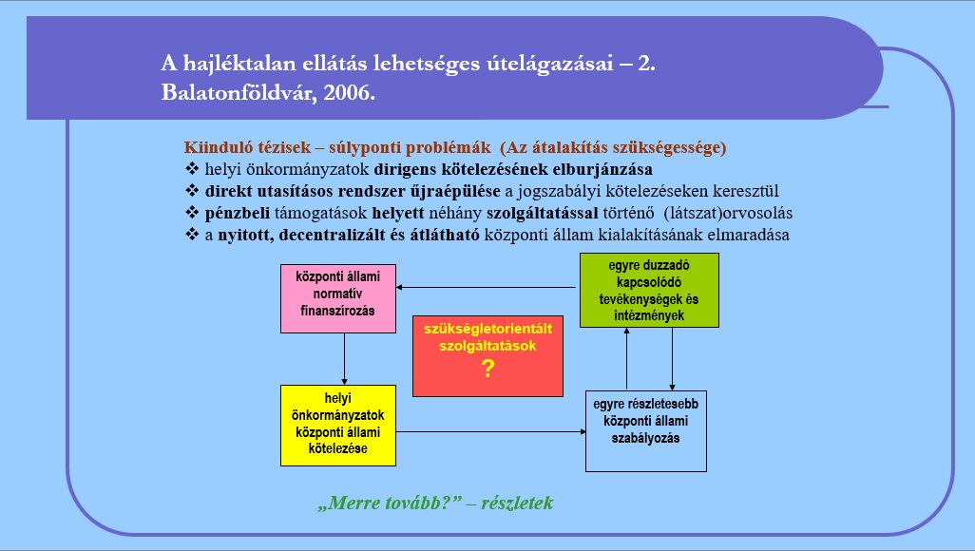
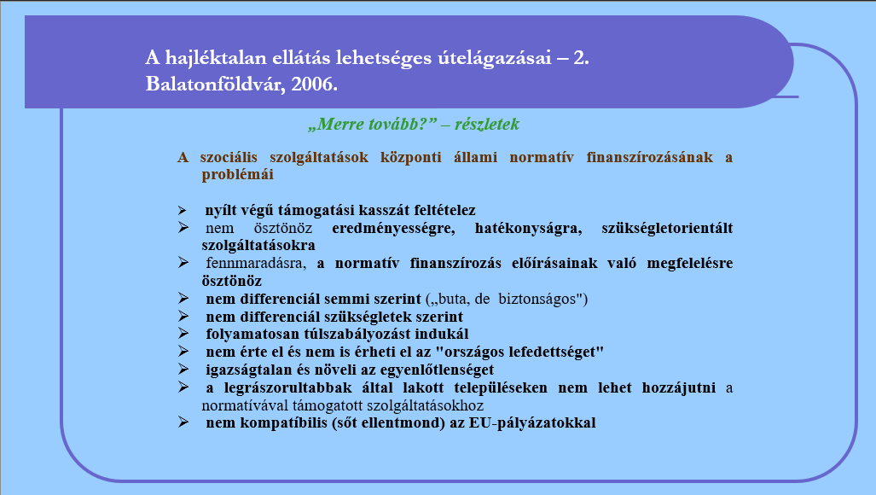
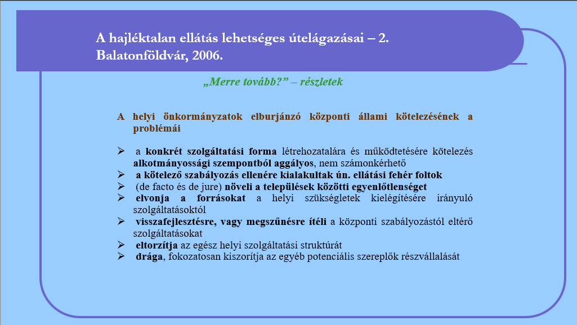
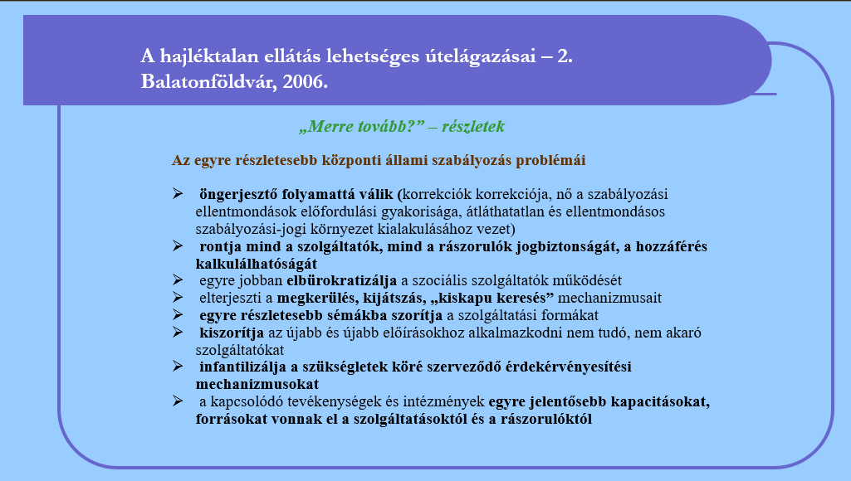
Időutazás - 2006

Slide 8
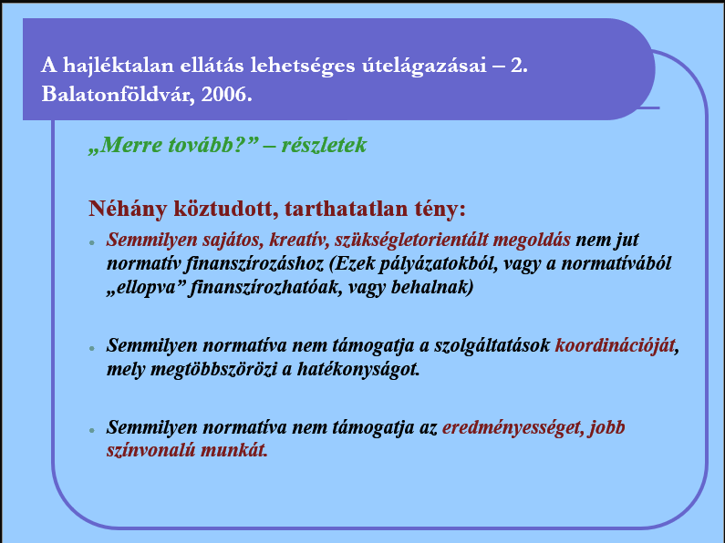
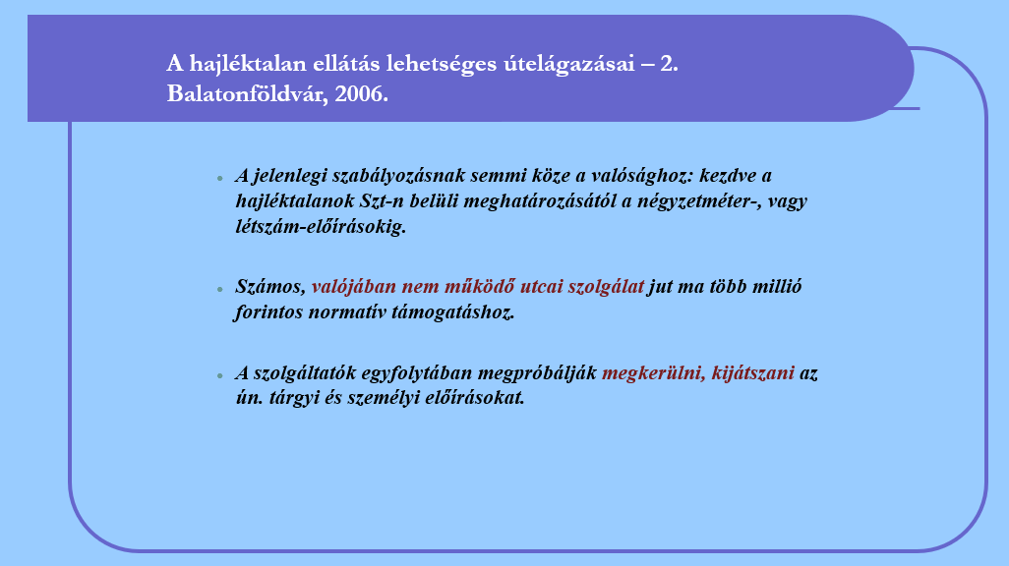
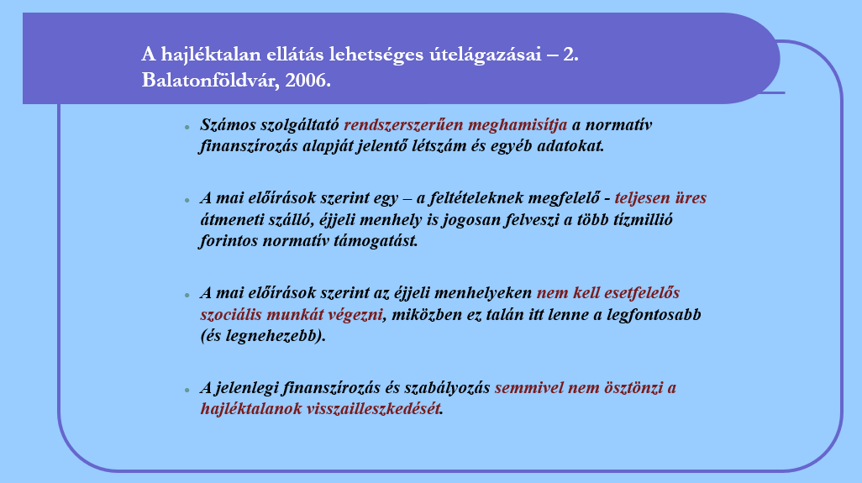
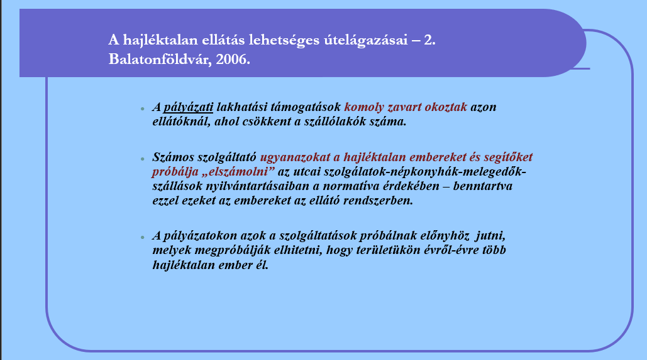
Időutazás - 2006

Slide 9
„a 36 év”
De „mi zajlott itt”(?!) mielőtt utat tévesztettünk (kronológia, részlet-1):
1989
Létrejön a Magyar Máltai Szeretetszolgálat
Teréz anya nővérei népkonyhát nyitnak a VIII. Tömő utcában
November: Hajléktalan demonstrációk a Blaha Lujza téren
Működni kezd a válságkezelő „Nyitott Szakmai Mühely” (Szociális és Egészségügyi Minisztérium)
Megnyit a VIII. Vajdahunyad u. menhely (55, majd 8o fővel) (volt munkásőr bázis) (MenhelyA)
Megnyit a X. Bánya u. szállás (80 fhelyen 200 fő) (volt munkásőr bázis)
1990
Megalakul a Menhely Alapítvány
Működni kezd a „Szociális Válságkezelő Programok Irodája” (Népjóléti Minisztérium, kormánybiztos vezeti)
Megnyit Budaörsön 400 fővel a hajléktalanok tábora
Létrejön a Hajléktalanok Gondozási Központja és segélyező Ügyfélszolgálata Illés u.(MenhelyA) + teajáratok
Az ÚJCSAKŐ megnyitja menhelyét (6 fhelyes) + teajáratok
A KÁCSAKŐ megnyitja menhelyét (10 fhelyes)
A VII. Damjanich u-ban megnyit az ifjúsági szálló (60 fhely) és népkonyha
A Vörökereszt megnyitja népkonyháit - VIII. Tömő u. és IX. Bihari út
Megnyit a III. Miklós téri szálló (45-50 fős MMSz)
Megnyit a IV. Madridi úti szálló (150 fős MV)
Nappali melegedő nyílik: Őr u. 9. (Szamaritánusok), Könyves K. krt. (GYIVI)
Fővárosi Közgyűlés: előterjesztés a hajléktalanügyről, határozatok
1991
NM pályázatok a Válság Iroda keretére
ÜSZI segélyezés, Menhely megállapodás - beutalás az átmeneti szállókra
Krizisambulancia nyit: Dózsa 152.

Slide 10
„a 36 év”
„Mi zajlott itt”(?!) mielőtt utat tévesztettünk (kronológia, részlet-2):
1991 folyt.
Bánya u.. bezár, felújitás, profiltisztitás, megnyit (65 fős): Budaörsről rokk.ny. hajléktalanok
fertőtlenitő fürdetés Dandár u. 5-7. (ÁNTSZ)
Vizmű szálló (90 fő), majd átköltözés Kerekes u-ba
romániai menekültek visszatoloncolása
1992
Az első hajléktalanügyi jogszabály: 2/1992. (I. 6.) NM rendelet a hajléktalanokról gondoskodó egyes szociális intézmények feladatáról és működéséről
"minisztériumi férőhely-nomativa" (két évig)
a bezárt Budaörsi telepről átköltözés a Külső-Mester u. 84-be (korábbi munkásszálló megvétele)
fővárosi válságterv: munkásszállók, várpince, remiz, közművek szállói, főv. üdülő, városháza, hajó
Megnyit: Pro Domo átmeneti szállás (33 fhely)
Megnyit: Dankó utca
Málta - hajó 200 fő
Menhely – teajárat
1993
FSZKI megalakítása (920 fhely) (Dózsa-445, Könyves-209, József N. tér -70, Bánya-65, Külső-Mester-125, Szabadság sugárút-12, Kerekes u.-120, Dankó)
Oltalom megállapodás. a Dankó u működtetéséről (melegedő, éjjeli szállás, orvosi rendelő)
Hajszál szálló: Jászberényi út 47.sz., 40 fő (korábban munkásszálló), plusz 40+20 fős éjjeli menedékhely, fürdő
XXI. Anyaoltalmazó szállás (Vöröskereszt)
Málta - Szatmár u.
Menhely - Vajda 3. éjjeli menedékhely
Krízis fektető (23 ágy) Dózsa 152.
Orvosi rendelő, krízisosztály (utókezelő) Dankó u.
Pro Domo éjjeli menedékhely (30 fhely) X. Gránátos u. 2.
NM pályázat: utcai gondozó szolgálatok
Menedék Alapítvány: anyás otthon (12 fhely)

Slide 11
„a 36 év”
Kezdetben:
magánemberek, civil és karitatív szerveződések, önkormányzati intézmények kezdtek segítséget nyújtani a lakhatási válságban lévő, elsősorban fedél nélküli embereknek a közterületeken és különböző szálláshelyeken.
E segítő szerveződések az önkéntes „emberi erőforráson” túl támogatást kaphattak magánszemélyektől, önkormányzatoktól és a Népjóléti Minisztérium pályázati keretéből.
E probléma-centrikus működést neveztük „tűzoltásnak”.
Ezek a támogatási források nélkülözték a stabilitást, kiszámíthatatlanok, bizonytalanok voltak, az elbírálás szempontjai nem voltak transzparensek, eredmény- és hatékonyságmérés nem volt, így ezt nem is ellenőrizték.
(„egyáltalán működjön és csinálja…”)
Az erre a helyzetre megszületett válasz maga volt az úttévesztés:
A probléma-centrikus, embercentrikus megoldásokat támogató rendszer szakszerű kialakítása helyett
megkezdődött az ún. ellátási formák és a finanszírozás „felülről történő” központi állami sematizálása, s ezzel elindult az ehhez kapcsolódó szabályozási lavina.

Slide 12
„a 36 év”
Miközben megszületett az ún. Lakástörvény (1993. évi LXXVIII. törvény), s ezzel megszűnt a lakásigény-jogosultság, aközben hatályba lépett az ún. Szociális törvény (1993. évi III. törvény), mely sem a lakástalanoknak, sem a benne definiált hajléktalanoknak sem tartalmazott semmilyen jogosultságot.
A Szociális törvény – ahogy a címe is szól - a szociális igazgatásról és szociális ellátásokról szól, nem a különböző segítségre szoruló emberek, élethelyzetek megoldásáról.
Ráadásul a hajléktalanellátás (egyébként jogosultsággal nem rendelkező) potenciális igénybe vevői körének – ki is a hajléktalan – a lehatárolása 1993 óta teljesen hibás és egyben használhatatlan is.
Néhány évvel később megszületett az ún. Gyermekvédelmi törvény (1997. évi XXXI. törvény), mely a gyereket nevelő hajléktalan szülők/családok ellátását is szabályozza
– közelebbről az életvezetési problémák vagy más szociális és családi krízis miatt otthontalanná vált szülők és gyerekeik ellátását, valamint otthontalanságuk megszüntetésének a feladatát –
amúgy a hajléktalan kifejezés említése nélkül…

Slide 13
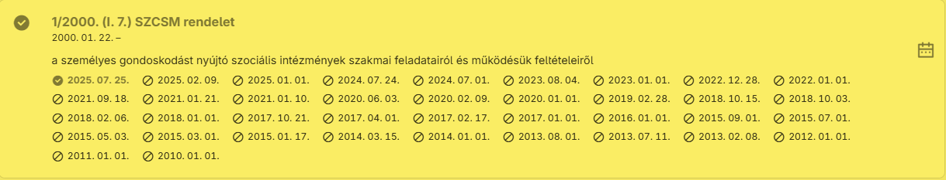
„a 36 év”
Közben bevezetik a törvényben meghatározott ellátások országosan egységes központi, állami – normatív – támogatásának a rendszerét (ja, az egyházi fenntartásúak esetében némi plusszal), melynek feltétele az egyre részletesebb, szintén országosan egyéges működési feltételek teljesítése.
Az elburjánzó működési előírások (intézményi input indikátorok) mellett semmiféle eredmény-elvárások, (output indikátorok) nem jelennek meg.
Kialakul és folyamatosan működik egy sematizált, „biztonságos, de buta”, hatékonytalan rendszer – mely éppen a szabályozók gyakori változása miatt és a normatív állami támogatások valorizálásának elmaradása miatt még csak nem is biztonságos (vagyis bizonytalan is és buta is = hatékonytalan).
Például a személyes gondoskodást nyújtó szociális intézmények szakmai feladatairól és működésük feltételeiről szóló 1/2000. (I. 7.) SzCsM rendeletet évente, olykor annál is gyakrabban módosítják:
A kialakult rendszer egyik jelképes koronája a 2012-ben bevezetett országos, egységes, kötelező – jó sok segítői kapacitást lekötő - igénybevevői nyilvántartási rendszer: a KENYSZI

Slide 14
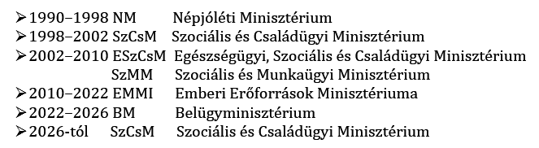
„a 36 év”
Mindeközben a fontosabb szerveződések (tényleg csak példálózva):
1990-ben létrejön a Tízek Tanácsa (Hajléktalan Embereket Segítők Budapesti Tanácsa) – megszűnik 2010-ben)
1992-ben létrejön a Hajléktalan Szolgálatok Tagjainak Országos Kamarája, majd Egyesülete (HAJSZOLT)
1993-ban elindul a Menhely Diszpécser Központ
1993-ban elindul a Periféria füzetek (kiadja: Népjóléti Minisztérium Szociális Válságkezelő Programok Irodája; Pro Domo Peremhelyzetű Csoportok Módszertani Osztálya) – megszűnik 2004-ben
1993-ban elindul a Fedél Nélkül utcalap (Menhely Alapítvány)
1995-ben létrejön a Periféria Egyesület elsősorban az utcai szociális munka kialakítására
1996-ban elindul a Hajszolt Hírlap (kiadja: HAJSZOLT) – megszűnik 1999-ben
2003-ban elindul az OTTHONTALANUL…Tégy az emberért! Kötet-sorozat (BMSZKI-Menhely)
2004-ben létrejön a Hajléktalanokért Közalapítvány (alapító: Magyarország kormánya)
2004-ben létrejön az Összefogás a Budapesti Lakástalanokért és Hajléktalan Emberekért
Közalapítvány (alapító: Magyarország kormánya és Fővárosi Önkormányzat) – megszűnik 2012-ben
Közben a különböző kormányok
a szociális (igazgatási) ügyeket
ide-oda rakosgatták:

Slide 15
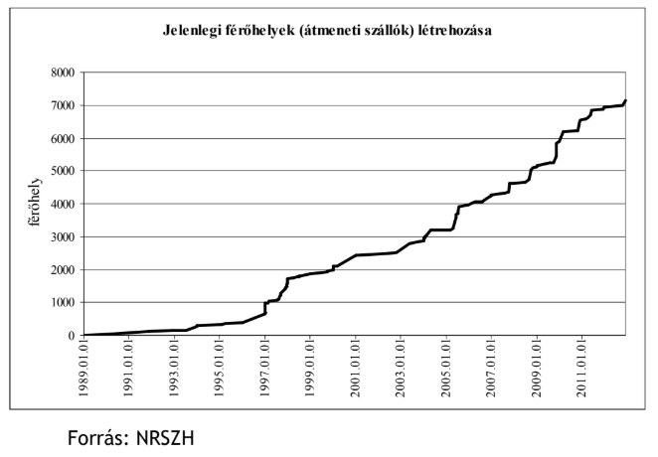
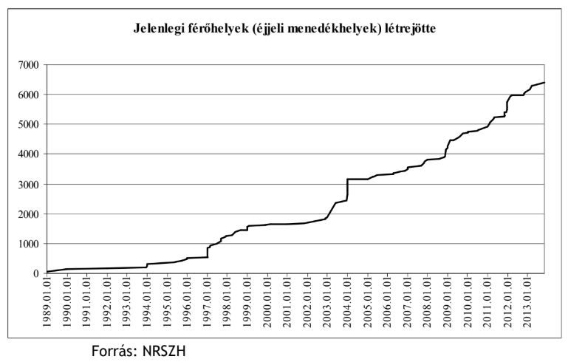
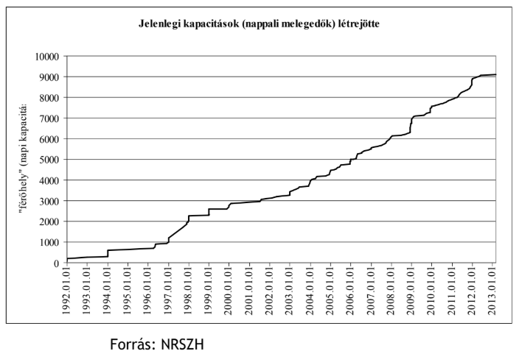
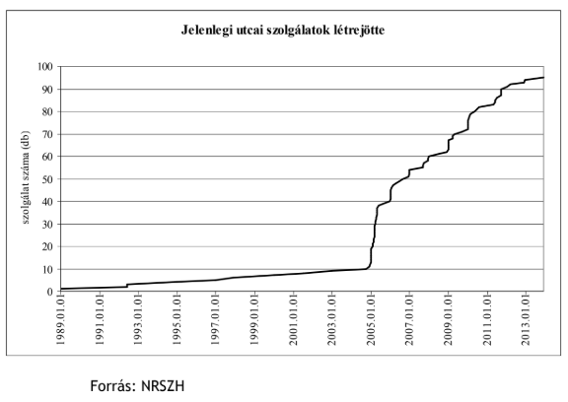
„a 36 év”
Egyes ellátási formák kapacitásának kialakulása (1989-2013)
Forrás: Hajléktalanügyi országjelentés 2013. https://shorturl.at/N9Irv

Slide 16
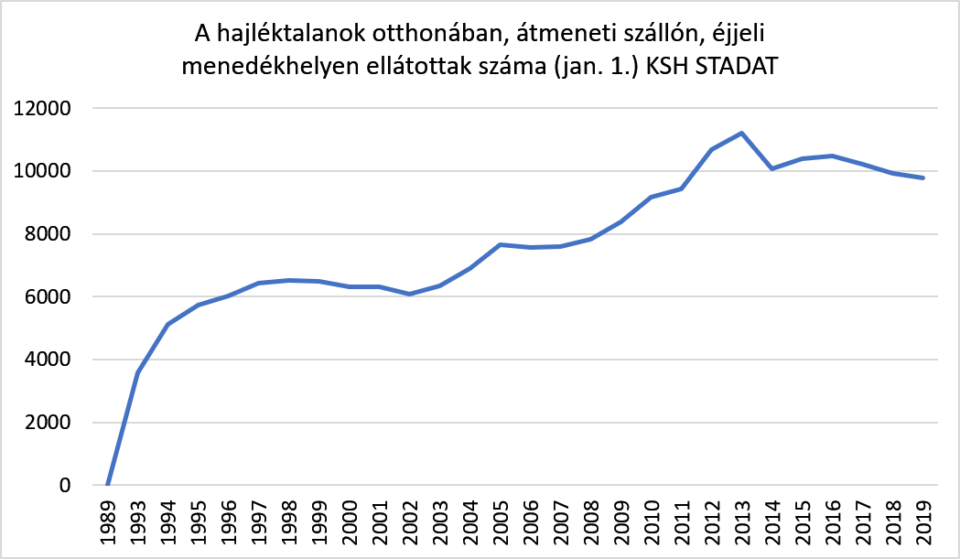
„a 36 év”
Hajléktalanellátó szállásnyújtó intézmények igénybe vevőinek száma (jan.1.) 1989 – 2019
Forrás: KSH STADAT

Slide 17

„a 36 év”
És akkor 2004-ben beléptünk az Európai Únióba!
Ezzel megjelent az európai logika: konkrét elvárások, eredmények (kimeneti indikátorok) előírása,
a hatékony teljesítés elvárása – ehhez forrás biztosítása
(a szolgáltatások megvásárlása pályázat útján)
Phare (2003-tól): a szociális ágazat és a munkaügyi szervezetrendszer EU-s kompatibilitásának előkészítése.
HEFOP: hátrányos helyzetű csoportok munkaerő-piaci integrációja, a szociális szolgáltatások fejlesztése, a képzési rendszerek megújítása
EQUAL: Kísérleti, újszerű módszerek kidolgozása, „Munkaerő-piaci reintegráció a hajléktalan-ellátásban”. Komplex támogatási modell: a lakhatási problémák mellett a tartós munkanélküliség, a mentális problémák és a szociális elszigeteltség kezelése. A hajléktalan ellátórendszer képes legyen arra, hogy a klienseket ne megtartsák a rendszerben, hanem segítsék a végleges kilépést.
TÁMOP 5.3.1 „Első lépés” programok: például a fogvatartottak és a börtönből szabadultak társadalmi és munkaerő-piaci (re)integrációja
TÁMOP 5.3.2: A hajléktalanellátás módszertani fejlesztése
TÁMOP 5.3.3: Hajléktalan emberek társadalmi és munkaerő-piaci integrációja. Kimondottan az utcán vagy menedékhelyeken élő, tartósan munka nélkül lévő hajléktalan emberek komplex visszailleszkedését finanszírozta.
A bevont ügyfeleknek, a segítőknek, a szakmának ezzel végre új perspektívák nyíltak – de mégsem
„esett le a tantuszt”(!), hogy igen, egy ehhez hasonló hazai rendszerre kellene áttérni.
Maradt az úttévesztés.

Slide 18


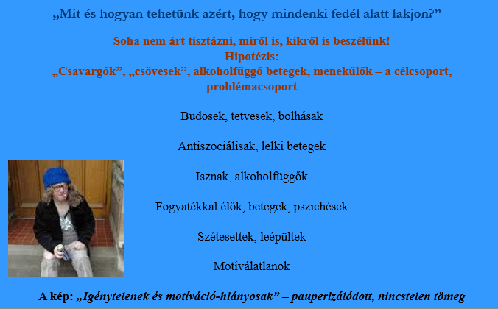
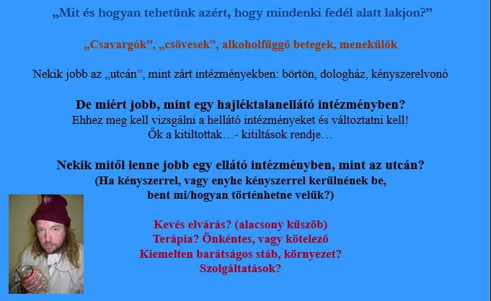
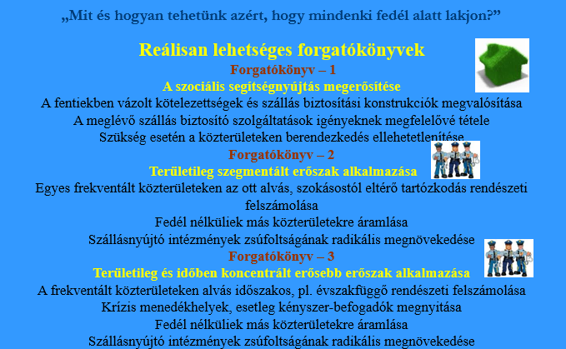
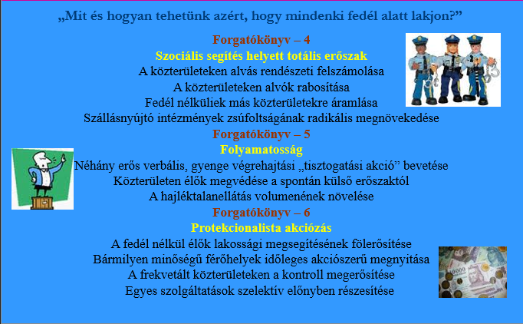
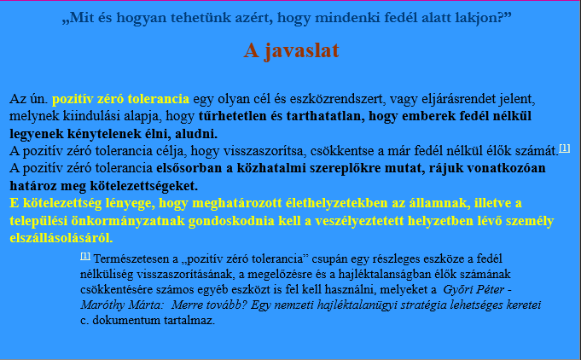
A lehetséges útelágazások közül ami bekövetkezett:
a hajléktalanok kriminalizálása
„a 36 év”
Időutazás - 2010
még mielőtt ez kirobbant volna, megpróbáltam némi közös gondolkodást provokálni itt, a Balatonföldvári konferencián is…

Slide 19
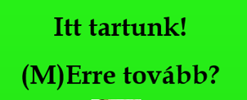

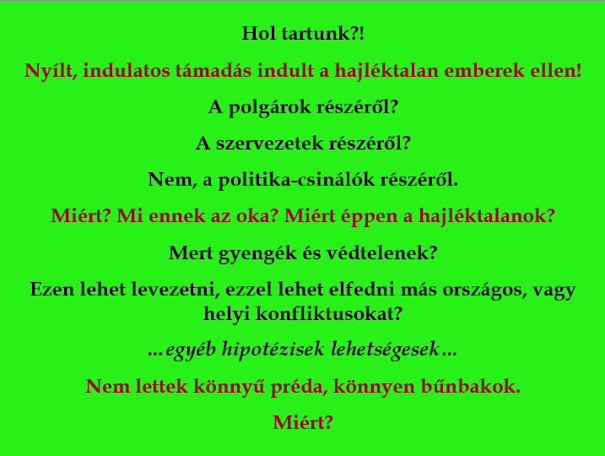
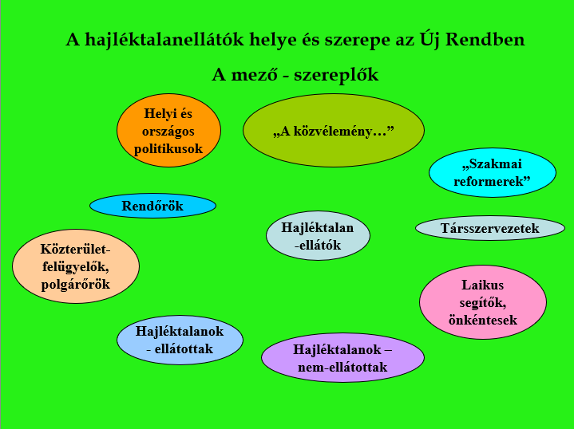
A lehetséges útelágazások közül ami bekövetkezett:
a hajléktalanok kriminalizálása
„a 36 év”
Időutazás - 2010
2010 – rendészeti intézkedések az aluljárókban „Aluljáró helyett emberibb körülmények”
2011 – fővárosi hajléktalanellátó civil szervezetekkel a közszolgáltatási szerződések fölmondása
2011 – fővárosi rendelet az életvitelszerű közterületen tartózkodás tilalmáról
2011 – szabálysértési törvény módosítás az életvitelszerű közterületen tartózkodás tilalmáról
2011 – Fővárosi Szociális Közalapítvány működésének befagyasztása
erre reagáltunk itt is 2011-ben:
2010 - ismerős?

Slide 20
A lehetséges útelágazások közül ami bekövetkezett:
a hajléktalanok kriminalizálása
„a 36 év”
„meg is jött a válasz….”
Kétszer is módosították az Alaptörvényt ezügyben… (ezügyben?)
2012 - Az Alkotmánybíróság megsemmisítette a hajléktalanságot büntető szabályokat
2013 - Az Alaptörvény negyedik módosítása: törvény vagy helyi rendelet a közrend, a közbiztonság, a
közegészség és a kulturális értékek védelme érdekében megtilthatja az életvitelszerűen közterületen
tartózkodást
A Szabálysértési törvény újabb módosítása: Megtiltotta a hajléktalan életmódot a világörökségi
helyszíneken, és felhatalmazást adott az önkormányzatoknak, hogy saját területükön kijelöljenek olyan
zónákat, ahol tilos az életvitelszerű közterületi tartózkodás
2018 - Az Alaptörvény hetedik módosítása: „Tilos az életvitelszerű közterületen tartózkodás.”

Slide 21
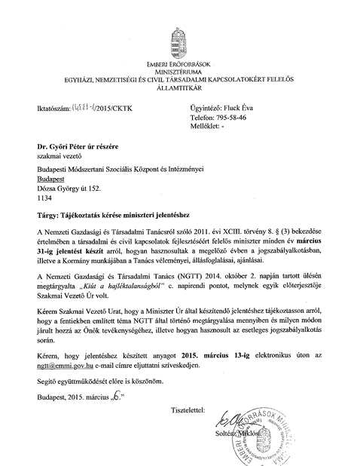
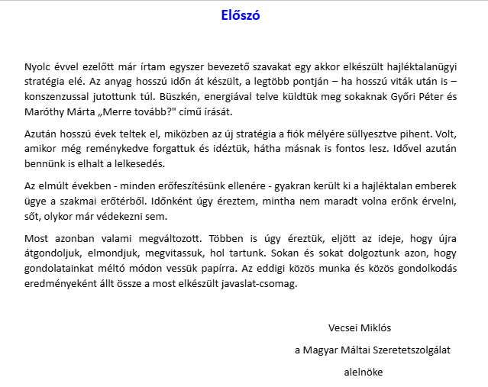
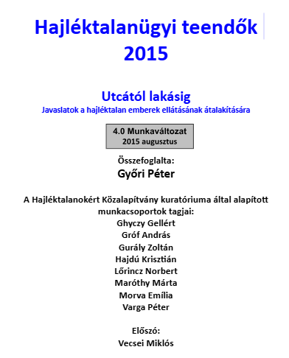
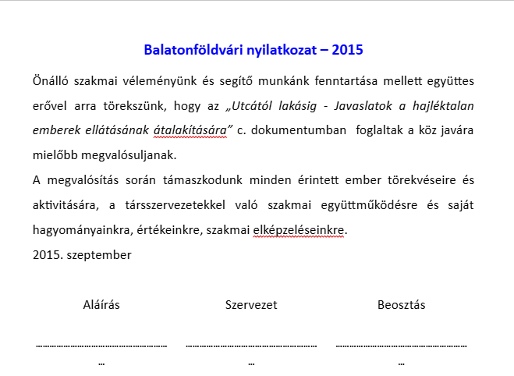
„a 36 év”
Időutazás - 2015
Mindeközben még csak nem is lankadtunk (nagyon) – sőt, kérték javaslatainkat…. (melyek sorsa „persze” nagyjából kuka) Természetesen ma is olvasható.
Ráadásul:
2015-ben megszűntetik az (országos)
normatív lakásfenntartási támogatást
(Szociális törvény)
https://shorturl.at/PWyQ2

Slide 22
„a 36 év”
Persze nagyon-nagyon-nagyon hosszan lehetne még sorolni, hogy
mi minden történt (nem történt)
az elmúlt 36 év során a hazai hajléktalanellátó rendszerben.
Itt és most azonban térjünk vissza a kiinduló gondolatmenetünkhöz, mely
a három évtizede változatlan, elhibázott alaplogika mentén működő
„jelenlegi ellátó rendszer”
alapvető problémáiról és ezek lehetséges korrekciójáról szólt
már húsz évvel ezelőtt is, majd később is többször, de
(sajnos)
akár most is írhattam volna:

Slide 23
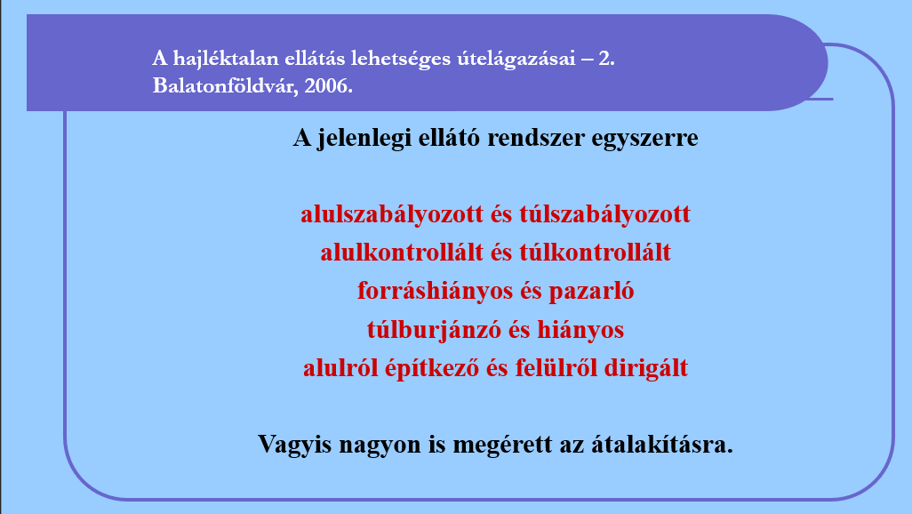
Időutazás - 2006

Slide 24
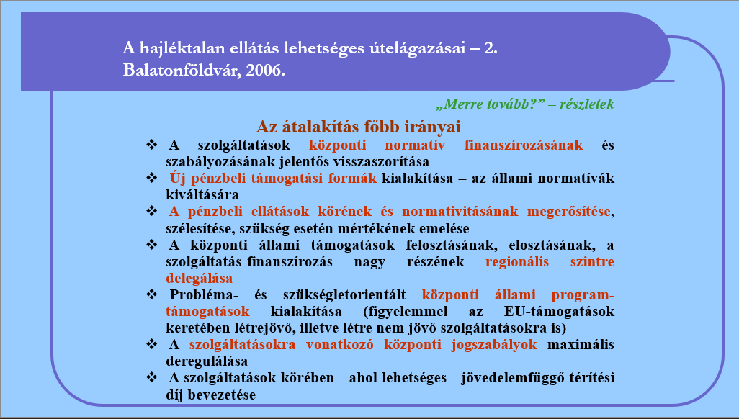
Időutazás - 2006

Slide 25
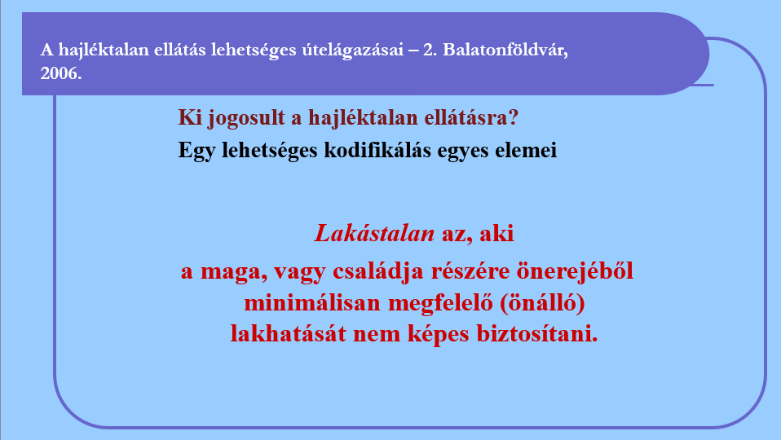
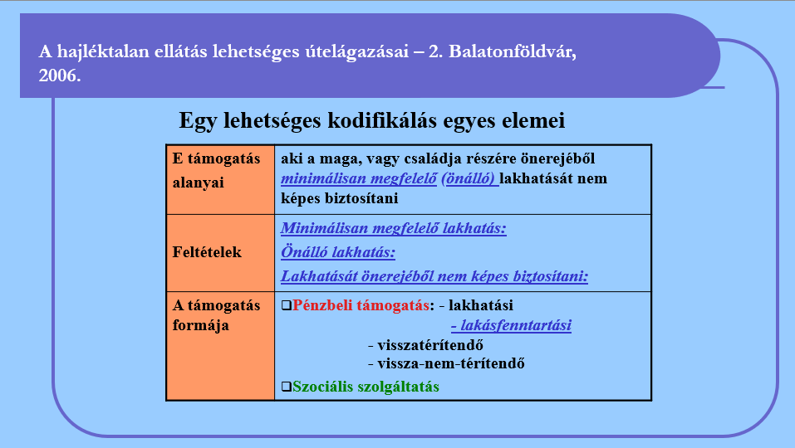
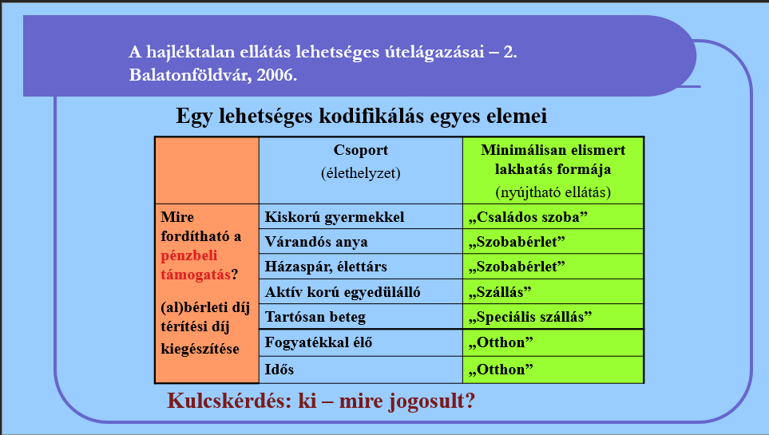
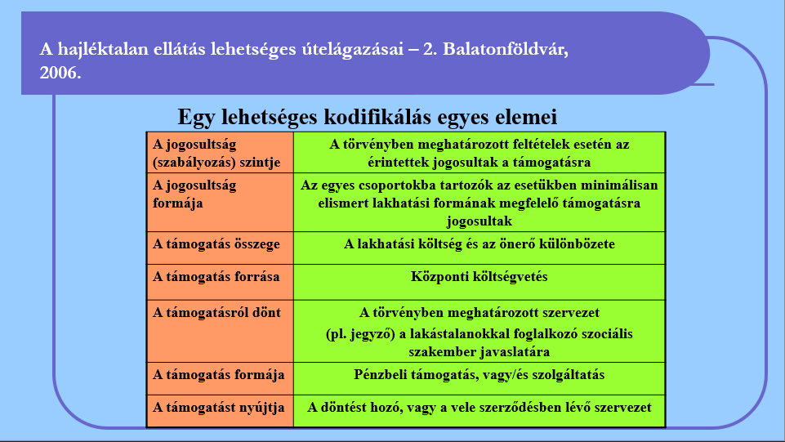
Időutazás - 2006

Slide 26
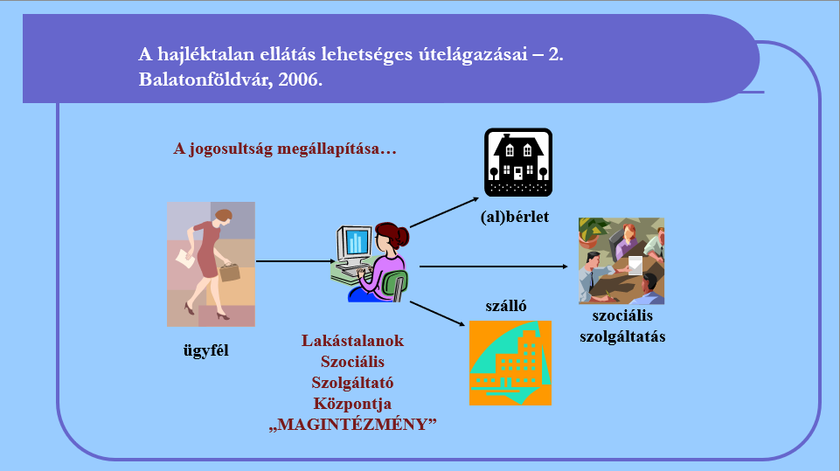
Időutazás - 2006

Slide 27
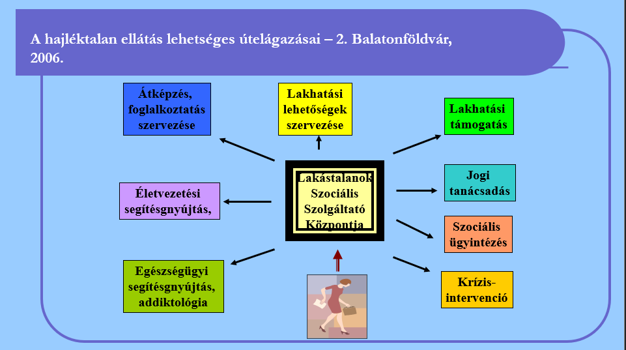
Időutazás - 2006

Slide 28
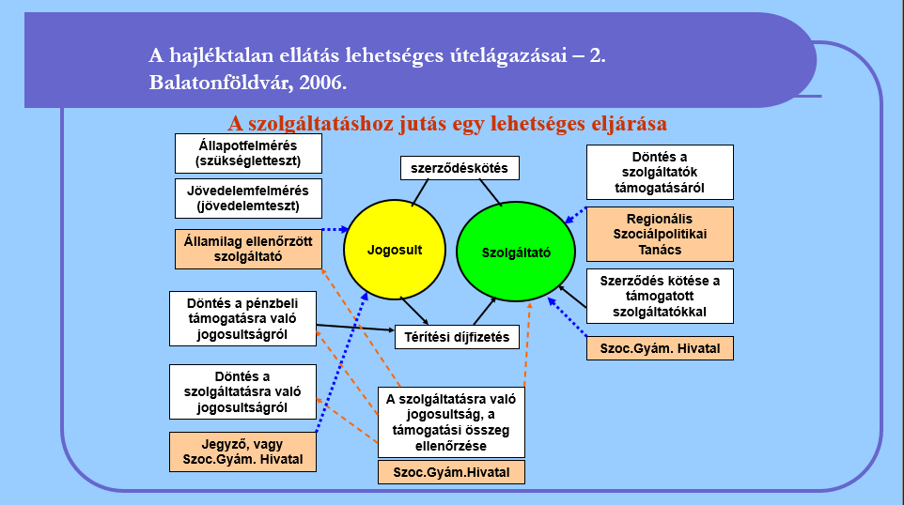
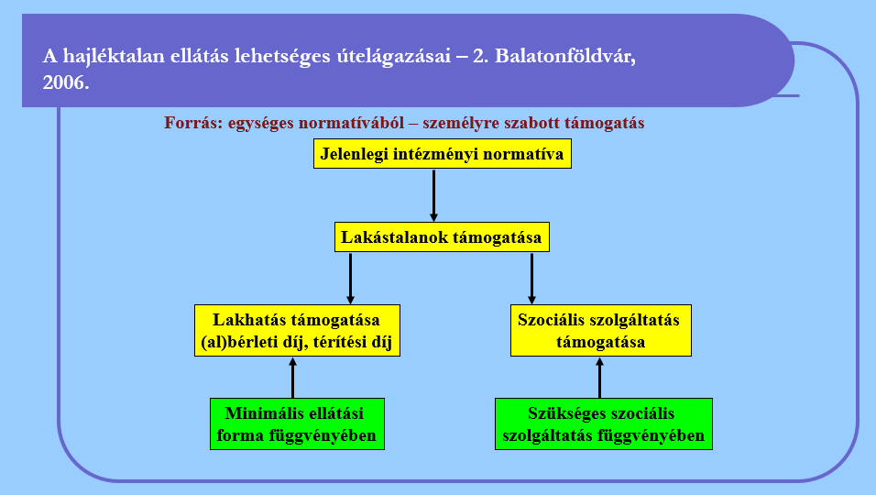
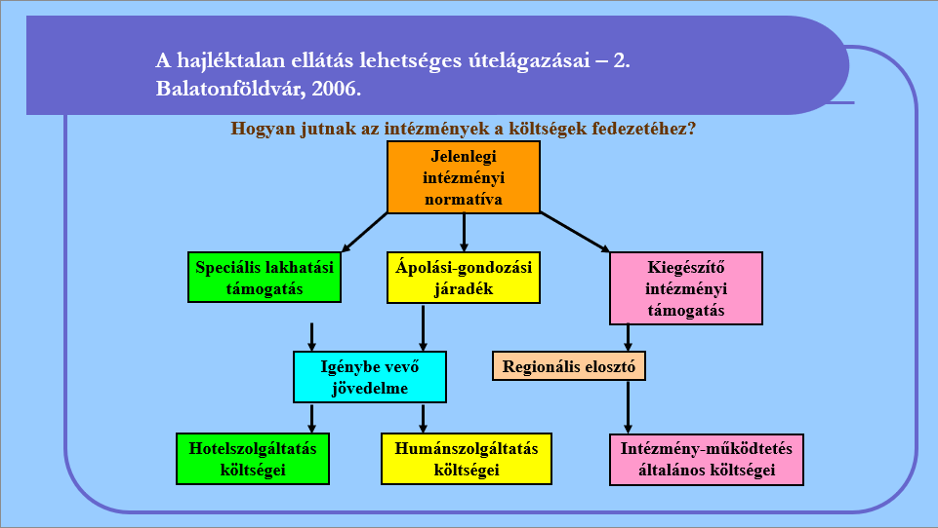
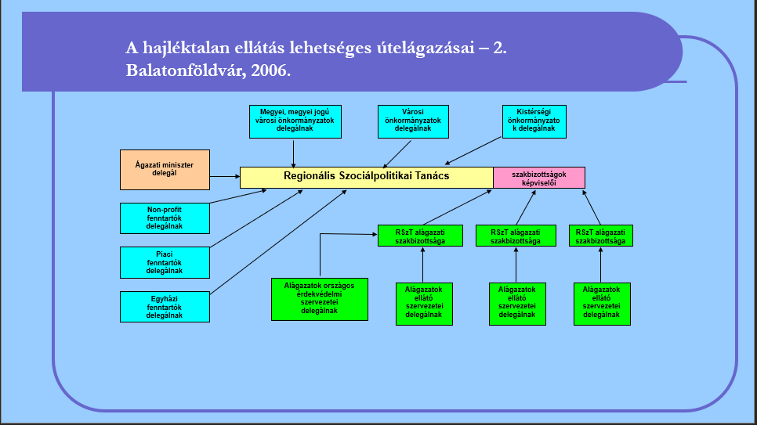
Időutazás - 2006

Slide 29
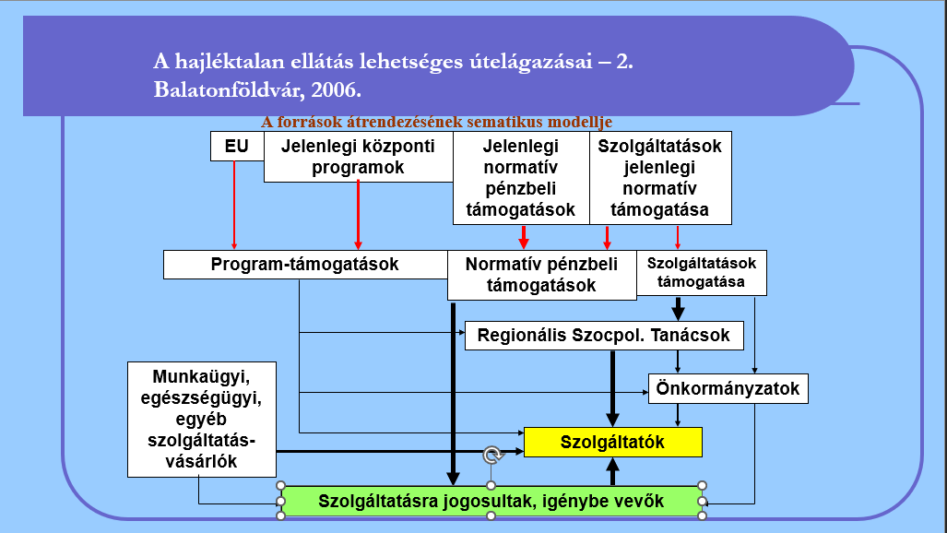
Időutazás - 2006
Mindez részletesen megtalálható: http://www.bmszki.hu/tekozlo-koldus-dosszie és https://www.gyoripeter.hu/

Slide 30
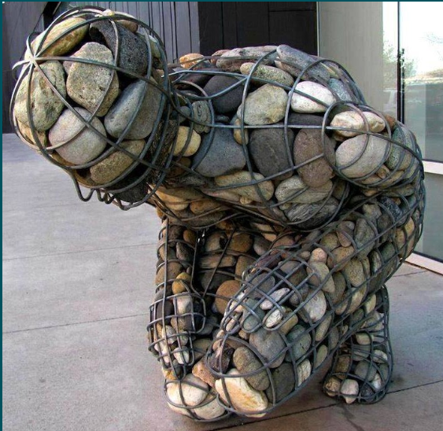
„a 36 év”
Az elmúlt 36 évről az én narratívám:
ez a változások és az úttévesztés változatlanságának a hosszú korszaka (volt).
Működött a „tékozló koldus”, mások a
„ruháját szaggatták”, eddig mindhiába…
Eközben hősies egyéni és intézményi kezdeményezések, segítő munkálatok tömege is folyt: meg kellett tanulnunk
„gúzsba kötve táncolni”.
Ez az egész, elmúlt 36 évről szóló előadás akár szólhatott volna ezekről a hősies, kreatív kezdeményezésekről is.
Mi azonban most térjünk vissza azokra az egyéb javaslatokra, melyek megpróbálták kiszabadítani a mindennapi segítő munkálkodás e gúzsba kötő feltételek közül:

Slide 31

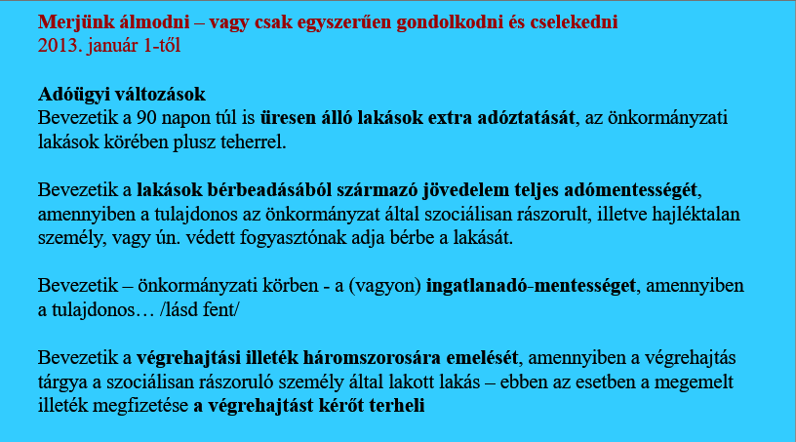
„a 36 év”
Időutazás - 2012
Merre tovább? Egyéb javaslatok:

Slide 32
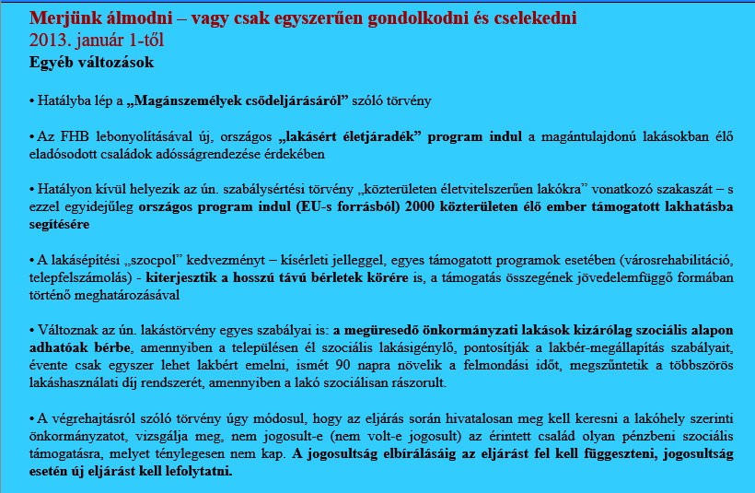
„a 36 év”
Időutazás - 2012
Merre tovább? Egyéb javaslatok:

Slide 33
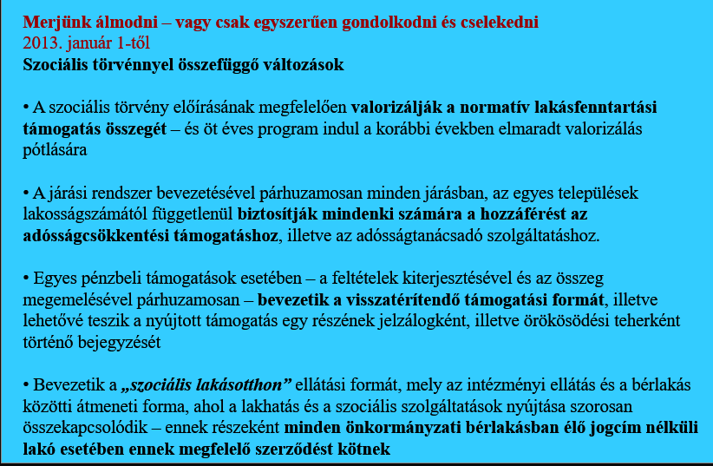
„a 36 év”
Időutazás - 2012
Merre tovább? Egyéb javaslatok:

Slide 34
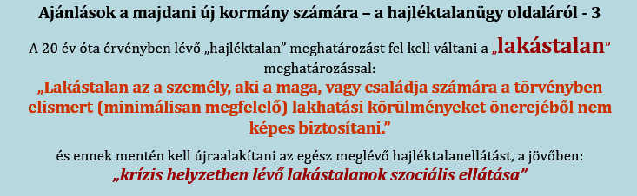
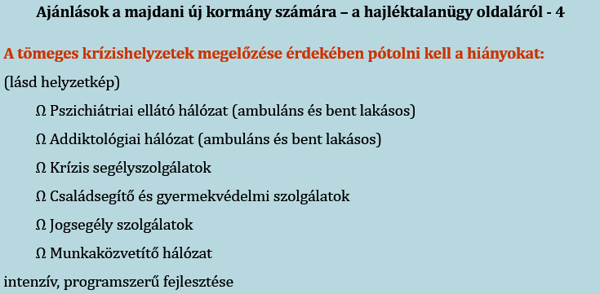
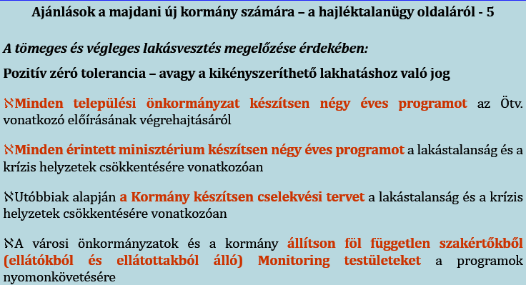
Vissza- és előretekintés – a hajléktalanügy 4+4 éve
Hajléktalanügyi országos konferencia 2013.
„a 36 év”
Időutazás - 2013
Merre tovább? Egyéb javaslatok:

Slide 35

Vissza- és előretekintés – a hajléktalanügy 4+4 éve
Hajléktalanügyi országos konferencia 2013.
„a 36 év”
Időutazás - 2013
Merre tovább? Egyéb javaslatok:

Slide 36

„a 36 év”
Időutazás - 2013
Merre tovább? Egyéb javaslatok:
Vissza- és előretekintés – a hajléktalanügy 4+4 éve
Hajléktalanügyi országos konferencia 2013.

Slide 37


Vissza- és előretekintés – a hajléktalanügy 4+4 éve
Hajléktalanügyi országos konferencia 2013.
„a 36 év”
Időutazás - 2013
Merre tovább? Egyéb javaslatok:
Részletek: Győri Péter: Hajléktalanügyi országjelentés – 2013

Slide 38
„a 36 év”
Időutazás - 2014
Merre tovább? Egyéb javaslatok:
Reggeli időutazás - Asszociációk pirkadattól alkonyatig
Hajléktalanügyi országos konferencia 2014.
Ha megtörténne az Alaptörvény végrehajtása?
„XXII. cikk
(1) Magyarország törekszik arra, hogy az emberhez méltó lakhatás feltételeit és a közszolgáltatásokhoz való hozzáférést mindenki számára biztosítsa .
(2) Az emberhez méltó lakhatás feltételeinek a megteremtését az állam és a helyi önkormányzatok azzal is segítik, hogy törekszenek valamennyi hajlék nélkül élő személy számára szállást biztosítani.”
Ebből valójában automatikusan adódik legalább három nagyobb teendő:
a kormány készítsen átfogó és részletes cselekvési tervet a minden polgár számára elérhető „emberhez méltó lakhatás feltételeinek” a biztosítására és gondoskodjon annak végrehajtásáról.
a kormány készítsen átfogó és részletes cselekvési tervet a „minden hajlék nélkül élő személy számára elérhető szállás” biztosítására és gondoskodjon annak végrehajtásáról.
az Országgyűlés teremtse meg azt a szabályozási, finanszírozási környezetet, mely lehetővé teszi, hogy a helyi önkormányzatok biztosítsanak minden hajlék nélkül élő személy számára elérhető szállást.

Slide 39
„a 36 év”
Időutazás - 2014
Merre tovább? Egyéb javaslatok:
Reggeli időutazás - Asszociációk pirkadattól alkonyatig
Hajléktalanügyi országos konferencia 2014.
Ha megtörténne az Önkormányzati (sarkalatos) törvény végrehajtása?
„13. § (1)
A helyi közügyek, valamint a helyben biztosítható közfeladatok körében ellátandó helyi önkormányzati feladatok különösen:
10. a területén hajléktalanná vált személyek ellátásának és rehabilitációjának, valamint a hajléktalanná válás megelőzésének biztosítása;”
Ebből a törvényi előírásból szintén igencsak számos teendő következik, de annyi bizonyosan, hogy
minden helyi önkormányzat készítsen középtávú programot és éves tervet
  a területén hajléktalanná vált személyek ellátására
  a hajléktalanná vált személyek rehabilitációjára
  a hajléktalanná válás megelőzősére
vonatkozóan és
a kormány teremtse meg azt a finanszírozási, szabályozási környezetet, mely e kötelező önkormányzati feladat végrehajtását lehetővé teszi minden helyi önkormányzat esetében.

Slide 40

„a 36 év”
Súlyponti teendők ma a változás érdekében
önszerveződés
képzések
érdekvédelem
béremelés
szolidarítás
professzió
összefogás
emberközpontú szemlélet, szabályozás, finanszírozás
megbecsülés
jó munkahelyek – eredmények, sikerélmények, megoldható helyzetek
minőségbiztosítás

Slide 41

„a 36 év”
Döntéstámogató szerveződések, együttműködések, egyebek…
melyekben számtalan szervezet szakemberei ma is együttműködnek
Módszertani, elemző, forráselosztó
Érdekvédelmi szervezetek
Publikációk, kiadványok, egyebek
Intézményközi teamek, Szakmai Műhelyek
SZÁÉF
Hajléktalanokért Közalapítvány
(forráselosztó)
Intézményi kiadványok, beszámolók (BMSZKI, Málta, Menhely…)
SZÁD
SzMME
Regionális Diszpécser Központok
Összefogás Közalapítvány? (forráselosztó)
OTTHONTALANUL…Tégy az emberért! Kötet-sorozat
Hajléktalan Szolgálatok Tagjainak Országos Egyesülete (HAJSZOLT) ??
Menhely – Málta
konzorcium
HKA éves szakmai konferencia
BMSZKI – Málta
konzorcium
(BUSZSZH)
Párbeszéd
Esély
Tízek Tanácsa?
Menhely F3 Munkacsoport
Hajszolt Hírlap?
Periféria füzetek?
Pro Domo füzetek?

Slide 42

Köszönöm a figyelmet!
LINK:
És attól féltem: nehogy majd így legyen,
csak tíz év múlva ne ez a dal legyen!
(Ando Drom - Bereményi Géza)
(Ezután következik a Melléklet és memo-ként:
a korábbi előadások teljes slide-jai itt megtalálhatóak: https://shorturl.at/vDDn3)

Slide 43











MELLÉKLET
A „Rend” mi szerintünk ott kezdődik,
ahol mindenkinek van otthona.
„Tiszta ágyat és tiszta asszonyt
Álmodik s vígan felkacag,
Kicsit több bért, egy jó tál ételt,
Foltatlan ruhát, tisztességet
S emberibb szavakat…”
(Ady Endre: Álmodik a nyomor)

Slide 44





2008

Slide 45





2008

Slide 46









2009

Slide 47









2010

Slide 48









2011

Slide 49









2012

Slide 50














2013

Slide 51







2014

Slide 52




2015

Slide 53


2016

Slide 54


2017

